Slide 1
자전거의 기온 및 시간대별 이용량 변화
자전거는 기온과 강수 등 기상 조건에 민감한 이동 수단.
외부 기상 요인(기온, 강수)과 시간적 요인(요일, 시간대)이 결합했을 때, 자전거이용 수요가 어떻게 변화하는지 정량적으로 분석하여 한계 및 유용성 고민

Slide 2
데이터셋: 2025년 8월~12월 서울시 공공자전거 대여이력 및 기상청 기상 관측 데이터(기온, 강수량)
전처리: * 이용시간 및 거리 0인 데이터 제거를 통한 수치 왜곡 방지.
기온의 5℃ 단위 구간화(Binning)를 통한 트렌드 가시화.
일일 강수량 6.5mm 기준으로 'Strong Rain'과 'No/Light Rain' 범주화.
many_to_one 병합 검증을 통해 데이터 무결성 확보
데이터 분석 : 온도별 집계, 평일/주말 그룹화, 강수여부에 따른 변화등
시각화 자료 : 강수 여부에 따른 시간대별 Line Plot, 기온 Heatmap, 기온 구간별 Line Plot등
한계점 및 추가 분석 방향
변수 확장성: 자전거의 외부요인 취약점만 분석되었다,
대여소 주변 인프라 등의 지형정보가 있다면 시간대별로 이용자가 집중되는 지역등을 함께 비교할 수 있었을 것이다.
데이터 편향: 기상 데이터가 매우 제한적이였다,
분석 기간 내 주말 강수일 샘플 수 부족으로 인해 주말 강수 영향도가 실제보다 왜곡되었을 가능성이 있음.

Slide 3
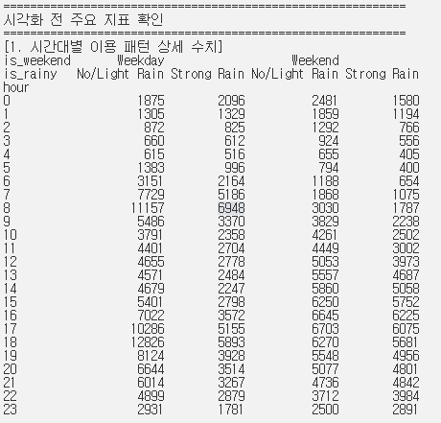
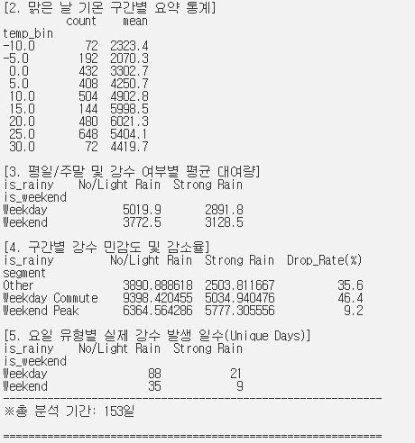

Slide 4
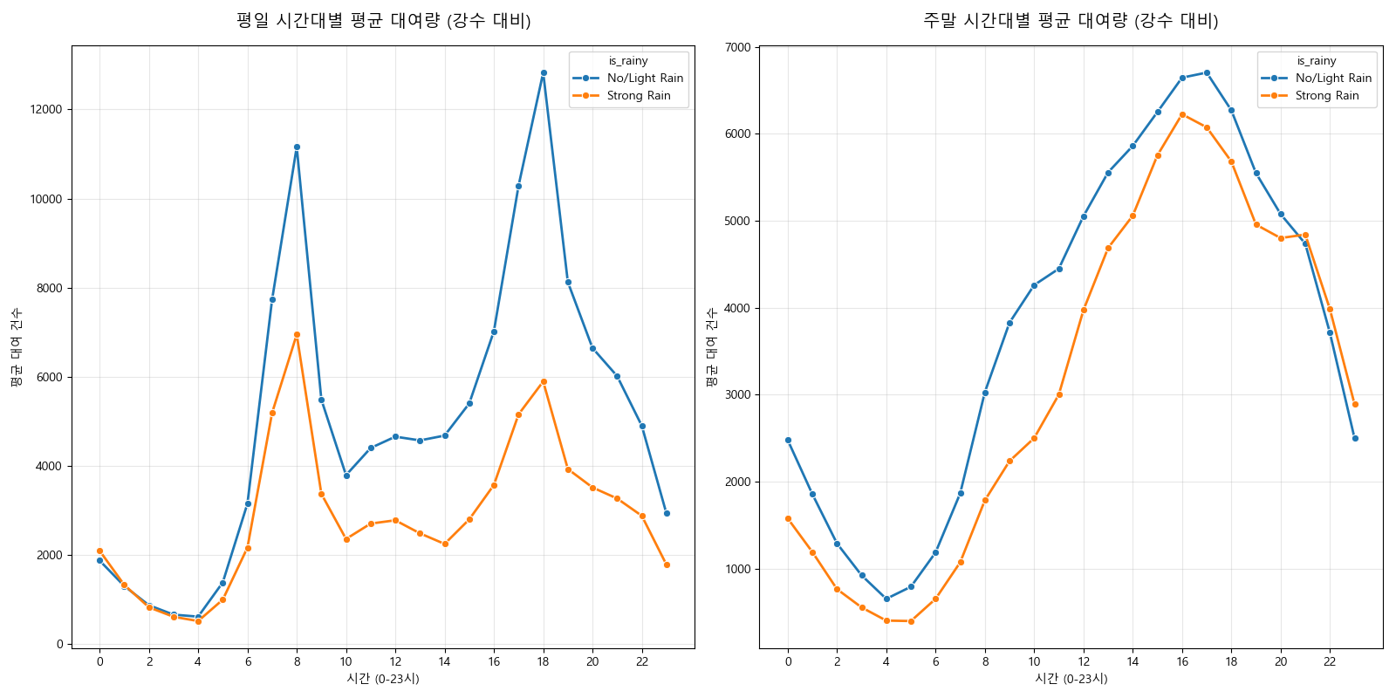

Slide 5
시간대별 대여량 확인시
평일 출퇴근 시간대의 압도적 이용자 수와, 강수시에도 확인되는 이용량 증가는 비가 와도 타야만 하는 출퇴근 콘크리트 수요가 존재함을 알수 있습니다.
퇴근시에는 출근과 다르게 지각이라는 요소가 없다보니 추가적으로 자전거 이용량이 증가함을 알수 있습니다.
특히 평일 출근시간대 강수시의 평균대여량이 주말 맑은날의 피크 시간대보다 많은점을 확인 할 수 있어 평일 이용자들에게 자전거는 날씨보다 '정시 출근'이라는 목적이 우선되는 필수 교통수단인점을 엿볼 수 있습니다.
다만 비가오는 날에는 이용량 감소폭을 보았을 때 대체 교통수단을 찾는 경향이 매우 높은점이 포인트입니다.
이에 비해 주말은 “비에 굴하지 않는" 여가 활동의 지속성을 볼 수 있습니다.
오후 내내 6,000건 안팎의 높은 수치를 유지하며, 16시를 보면 맑은 날 6,645건, 비 오는 날 6,225건으로 차이가 거의 없는점으로 보아 비가 와도 취소하기 어려운 약속/레저 활동 중일 가능성이 크고, 평일처럼 수단을 즉시 바꾸기보다 "비가 와도 타던 것은 마저 탄다"는 경향이 뚜렷합니다.

Slide 6
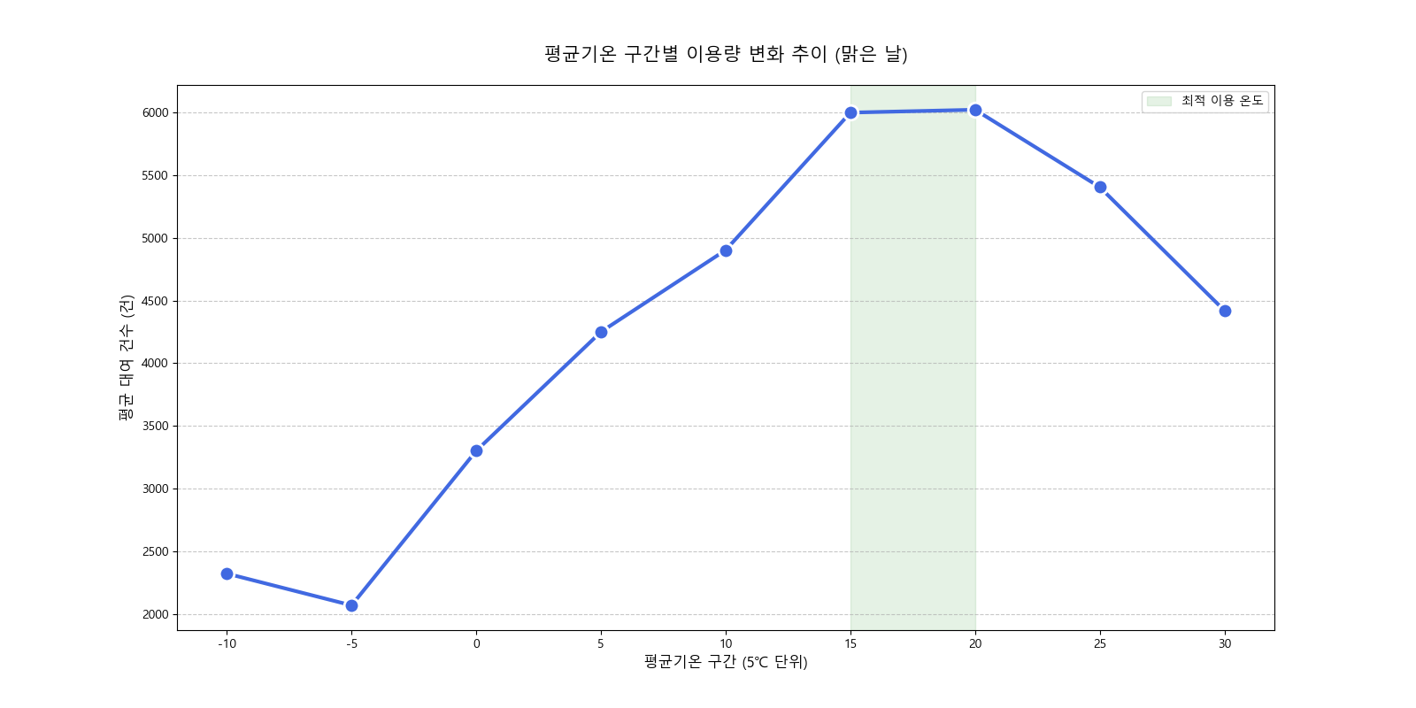

Slide 7
기온별 평균 이용량 확인시
기온 구간별 요약 통계
기상 조건에 따른 높은 취약성
자전거는 자동차와 달리 외부 기온에 신체가 직접 노출되는 이동 수단입니다. 공조 장치를 통한 능동적인 온도 조절이 불가능하기 때문에, 사용자는 기온의 변화에 따라 이용 여부를 결정하는 '기온 민감형 이용자'가 될 수밖에 없습니다.
24시간 전체 평균을 통한 수요 응집도 확인
기온 구간별 통계는 특정 피크 타임이 아닌 24시간 전체의 평균치를 보여줍니다.
15~20℃ 구간에서 평균 약 6,000건의 대여량이 관측된 것은, 출퇴근 시간의 고정 수요뿐만 아니라 비출퇴근 시간대의 여가·단거리 이동 수요까지 해당 기온에서 가장 활발하게 발생하고 있음을 입증합니다.
자전거 이용 최적 온도: 15~20℃
기온이 10℃ 이하로 떨어지거나 25℃를 넘어갈 경우 평균 이용량은 눈에 띄게 감소합니다.
이는 사용자가 체감하는 '쾌적함'의 마지노선이 15~20℃ 사이에 형성되어 있음을 의미하며, 이 구간이 공공자전거 운영 효율이 극대화되는 최적구간 임을 알 수 있습니다.

Slide 8
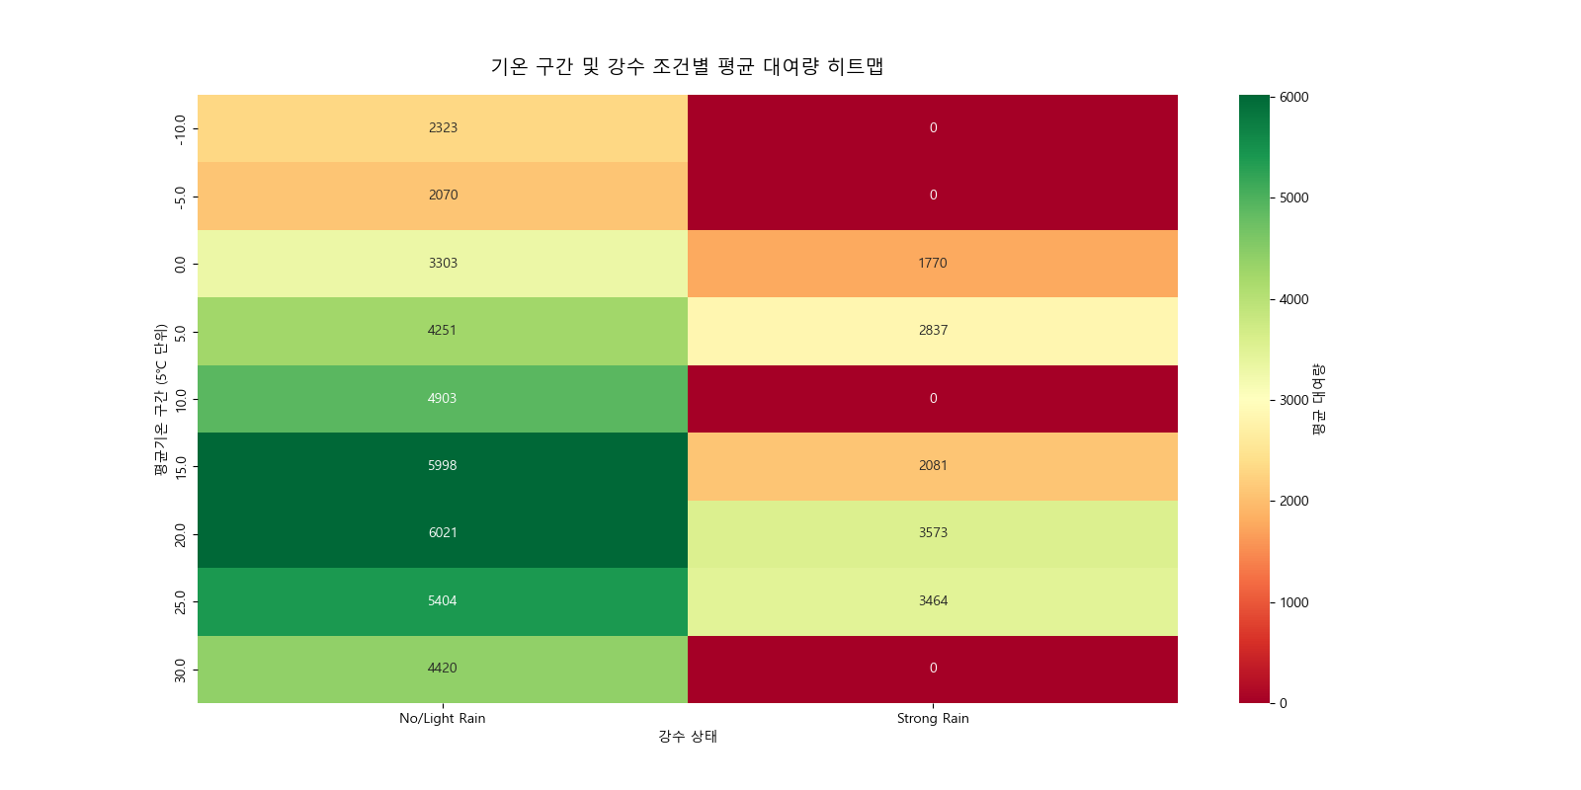

Slide 9
기온별 및 강수 조건 결합시 변화
강수 현상은 대기 중의 수증기가 응결하여 비, 눈, 우박 등 다양한 형태로 지표면에 떨어지는 기상 현상
이중 시간강 강수량 6.5mm 이상일 경우만 결합하였다.
6.5mm는 기상청 확인시 물웅덩이가 고이는등 유의미하게 비가 내린걸로 볼 수 있는 강수량이다.
이용량의 정점과 '강수 충격' (15~20℃ 구간)
맑은 날 기준 15℃(5,998건)와 20℃(6,021건)에서 대여량이 가장 높습니다.
특히 15.0℃ 구간의 감소율(65.3%)이 전체 기온 중 가장 압도적입니다. 이는 야외 활동에 가장 적합한 기온임에도 불구하고, 비가 오는 순간 사용자들이 가장 민감하게 이용을 포기하거나 다른 수단으로 전환함을 보여줍니다.
15~20℃는 '최대 수요 구간'인 동시에, 기상 악화 시 '최대 이탈 구간'입니다.
출퇴근이라는 '고정 스케줄’의 힘
비가 올 때의 수치를 보면 기온 구간에 상관없이 일정 수준(약 2,000~3,000건대)을 유지하는 경향이 있습니다.
이는 기온이 영하든 영상 20도든 "출퇴근 시간은 정해져 있다"는 사실 때문으로 보이며, '콘크리트 수요'가 기온이라는 변수보다 상위에 있음을 보여줍니다.

Slide 10
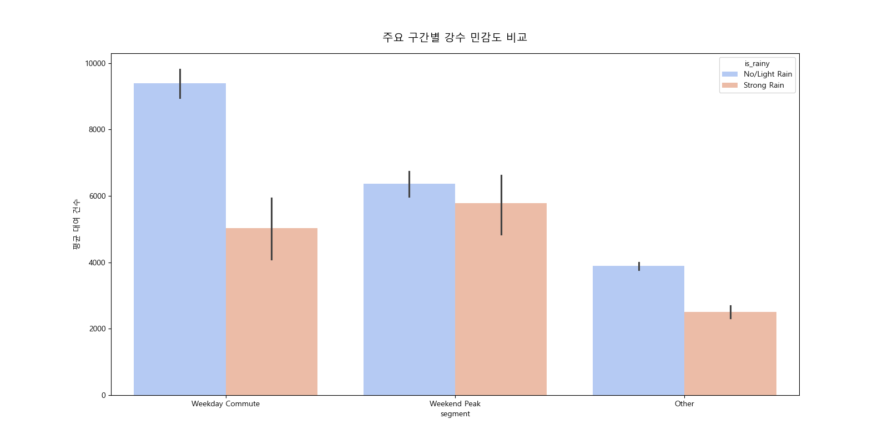

Slide 11
구간별 강수 민감도 상세 해석
평일 출퇴근(Weekday Commute): 기민한 대체 수단 선택
감소율이 세 그룹 중 가장 높습니다. 이는 평일 출퇴근 이용자들이 "비가 오면 즉시 지하철이나 버스로 수단을 바꾸는" 매우 합리적이고 기민한 패턴을 보임을 의미합니다.
하지만 비 오는 날의 5,035건조차 Other 그룹의 맑은 날 이용량(3,890건)보다 월등히 높습니다. 즉, 절반 가까이 줄어들어도 여전히 압도적인 고정 수요가 존재합니다.
주말 피크(Weekend Peak): 비를 뚫고 가는 여가/약속 수요
감소율이 10% 미만으로 매우 낮습니다. 주말 오후에 자전거를 타는 사람들은 비가 오더라도 원래 계획을 잘 취소하지 않거나, 이미 밖으로 나온 상태에서 비를 맞아도 끝까지 이용을 마치는 경향이 큽니다.
주말 레저 수요는 기상 변화라는 외부 요인보다 "개인의 스케줄과 약속"이라는 내부 요인에 훨씬 더 강력하게 지배받는다는 것을 증명합니다.
기타 시간대(Other): 일상적 이동의 위축
맑은 날 3,891건 → 비 오는 날 2,504건
출퇴근이나 주말 피크가 아닌 시간대의 이용입니다. 급하지 않은 일상적 용무나 단거리 이동이 많으므로, 비가 오면 이용을 적당히 포기하는 '보통' 수준의 민감도를 보입니다.

Slide 12
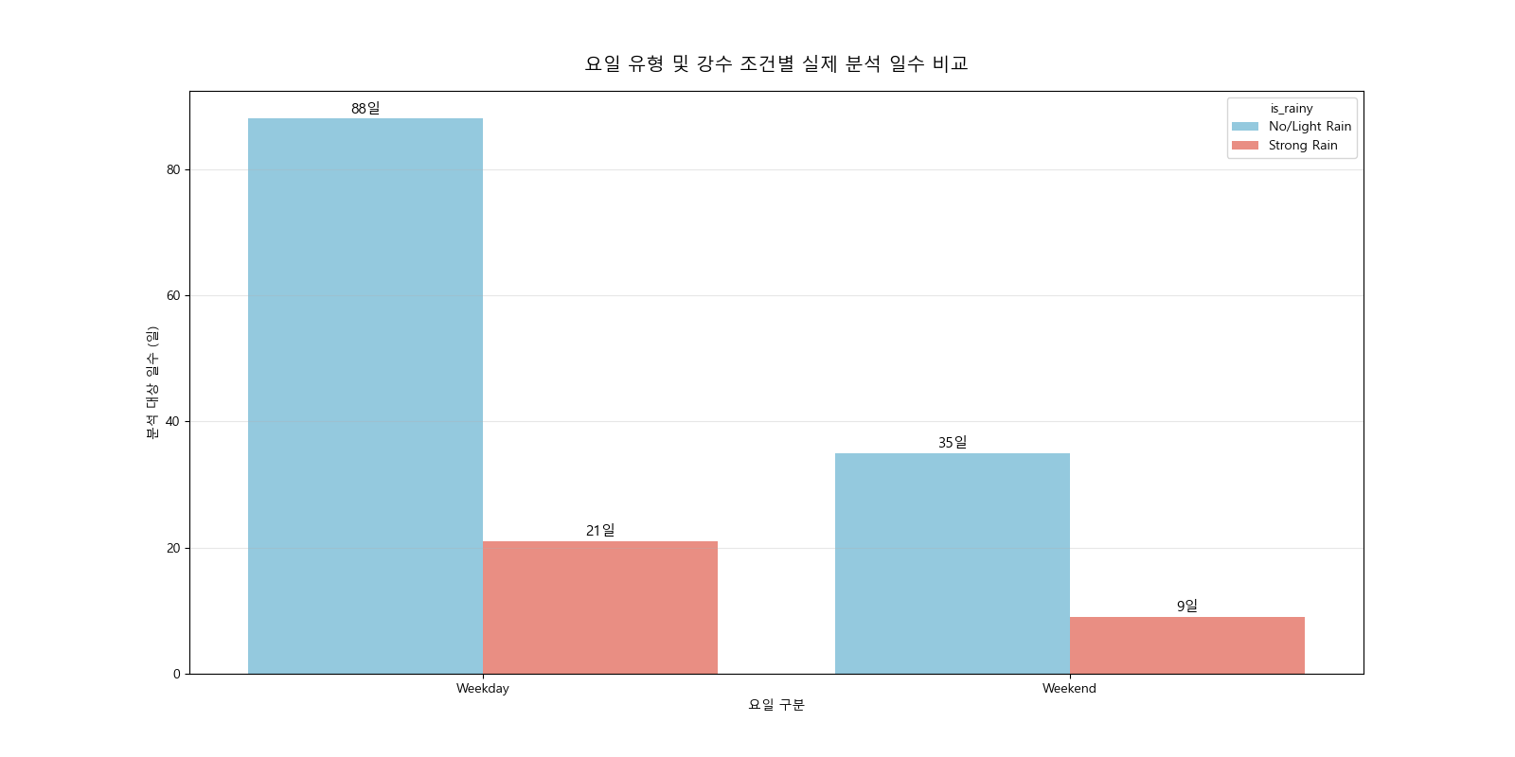

Slide 13
요일 유형별 강수 일수 분석 및 정리
표본의 불균형성
분석 기간(153일) 중 평일 강수일(21일)에 비해 주말 강수일(9일)은 절반에도 못 미치는 적은 숫자입니다.
주말 강수 시 이용량 변화가 적게 나타난 결과(감소율 9.2%)는, 단 9일이라는 적은 표본에서 나온 수치이다 보니, 해당 9일의 기상 상황이나 특수 이벤트가 반영된 결과일 가능성도 배제할 수 없습니다.
상대적인 평일 데이터의 높은 신뢰도
평일은 맑은 날(88일)과 비 오는 날(21일) 모두 충분한 표본이 확보되었습니다.
평일 출퇴근 시간대의 높은 감소율(46.4%)은 약 4개월간의 21일의 강수일를 통해 검증된 신뢰도 높은 패턴임을 확인 할 수 있습니다.
다만 주말의 경우 적은 강수 표본(9일)으로 인해 해석에 주의가 요구됩니다.
전체 분석 기간의 구성
총 분석 일수: 88 + 21 + 35 + 9 = 153일
전체 기간 중 약 19.6%(30일)가 강수조건에 해당했습니다. 5일 중 1일 꼴로 비가 온 셈이므로, 기상에 따른 이용 변화를 분석할 수 있었습니다.

